Slide 1
Følelser
Å SKAPE GOD HELSE
FOR SEG SELV OG ANDRE
ROBUST UNGDOM
Revidert 2025

Slide 2
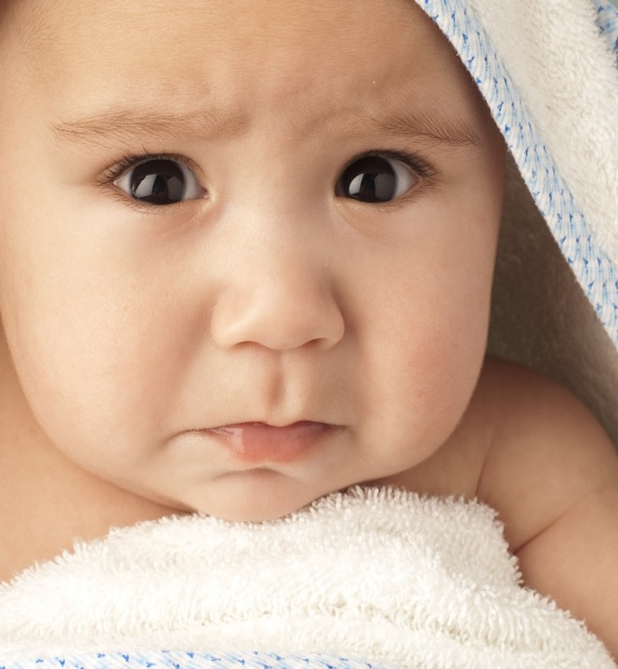
Hvorfor har vi følelser?
Notes:
Inngangsmusikk: ”Rappers Delight – Long version ” av The Sugarhill Gang
https://www.youtube.com/watch?v=S5qpEqkAmds
Hva er følelser? Hvorfor har vi følelser? Følelser er instinkter. De er vårt viktigste signalsystem. Følelsene oppfatter og tolker kompleks informasjon. Magefølelse kaller vi det, når vi vet hva vi bør gjøre, uten at vi helt vet eksakt hvorfor. Dyr har også følelser, men mennesker skiller seg fra dyr på den måten at vi kan snakke om følelser. Slik kan vi forstå mer enn dyr.

Slide 3
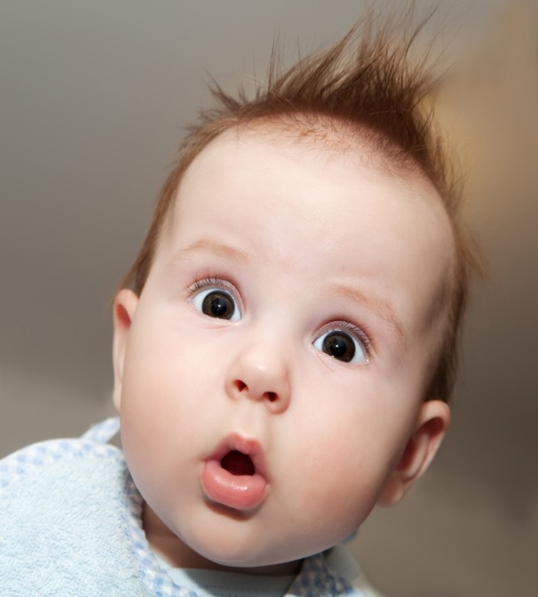
Notes:
Gjettekonkurranse: Hvilken følelse er dette? (overrasket)

Slide 4
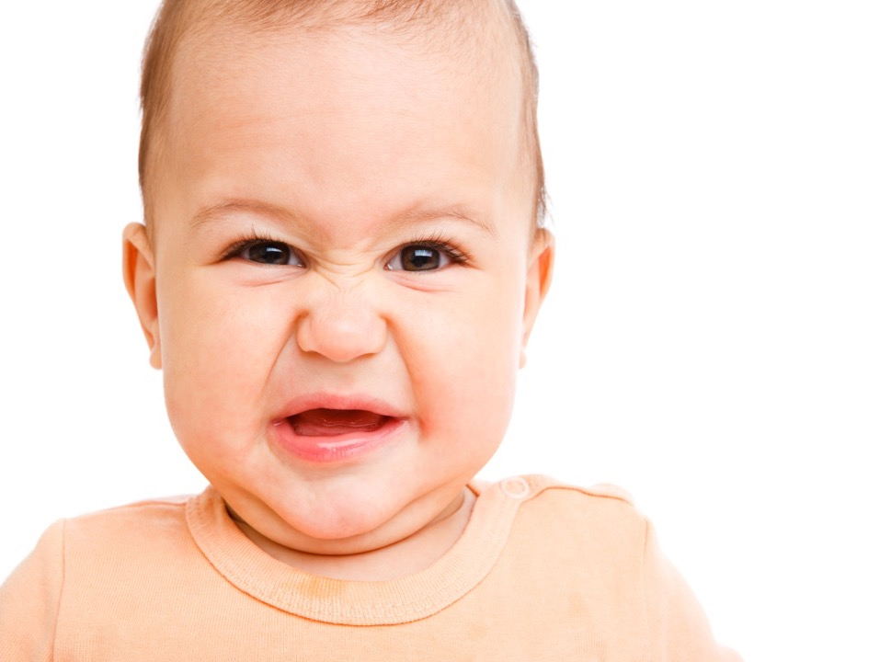
Notes:
Eller dette? Avsky

Slide 5
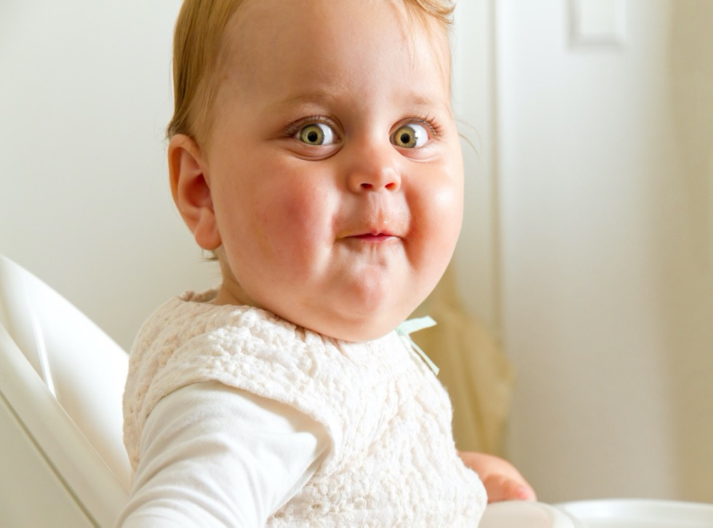
Notes:
Eller dette? Nysgjerrighet gir oss energi og motivasjon.

Slide 6
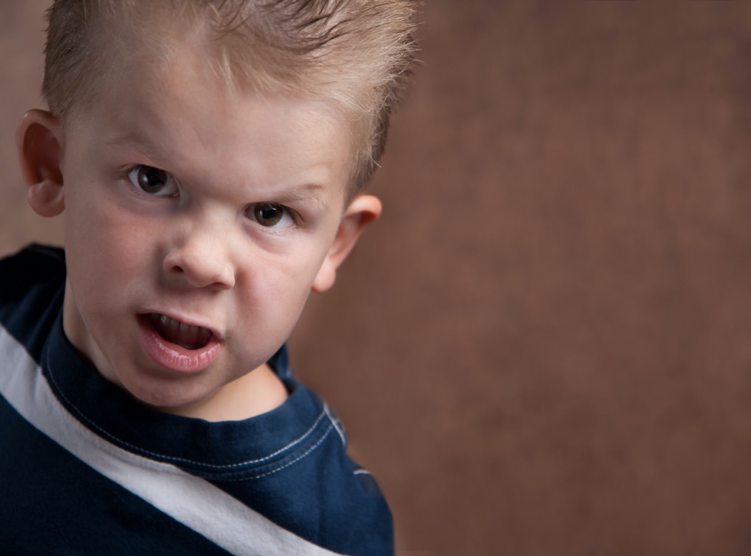
Notes:
Eller dette? (Kunstpause) Sinne kan gi adrenalin og mot til å sette tydelige grenser, eller gjøre noe som er vanskelig.

Slide 7
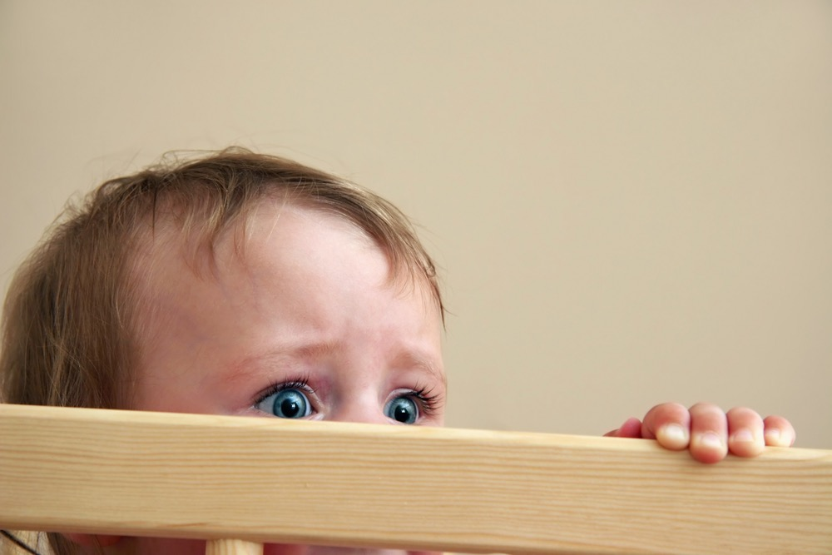
Notes:
Eller dette? (Kunstpause) Redsel kan hjelpe oss til å tenke oss om og unngå å gjøre dumme ting. Følelser er fellesmenneskelige. Vi har de samme følelsene og ansiktsuttrykkene i alle kulturer. Følelser er derfor et supereffektivt kommunikasjonsmiddel. Det er et verdensspråk. Vi skjønner på lang avstand at denne gutten er redd, uten han sier et ord.
Alle babybildene er kjøpt fra Shutterstock

Slide 8
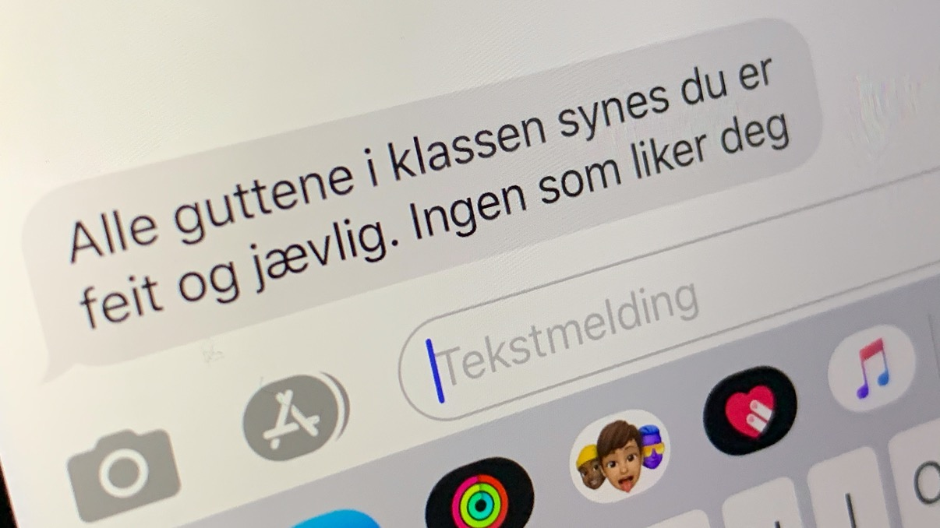
Notes:
Følelsene våre oppfatter raskt, i løpet av millisekunder, før vi rekker å tenke kloke tanker. Eksempel: Er det greit å sende en slik melding? De fleste av oss reagerer instinktiv og kjenner det i kroppen: En slik mobbemelding er ikke greit å sende. Vi har følelser av en grunn, og vi bør lytte til følelsene våre. De gjør oss smartere. Men følelsessystemet vårt har også noen ulemper.

Slide 9
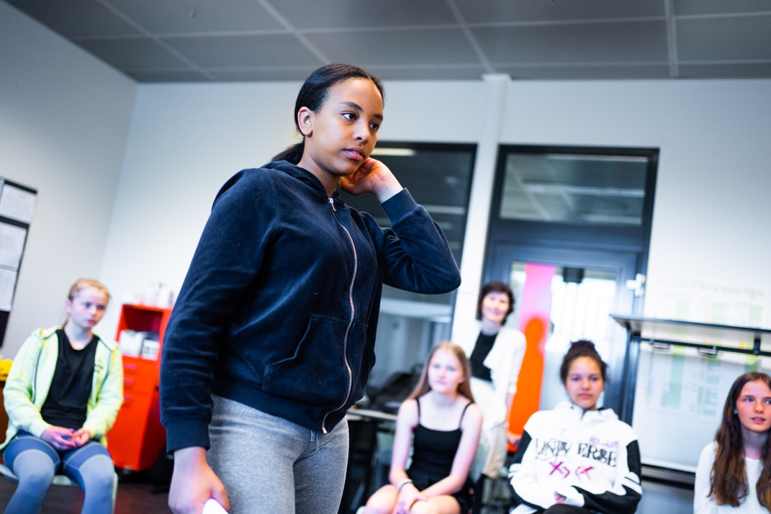
Notes:
Følelsessystemet vårt kan være overfølsomt. Det er laget for å reagere kraftig for sikkerhets skyld, i tilfelle noe skulle være farlig. I steinalderen var det bedre å reagere en gang for mye, enn en gang for lite. I vår tid kan det skape problemer for oss. Følelsene kan reagere sterkt, og gi oss hjertebank og skjelving, enda vi ikke er i en livsfarlig situasjon, men bare skal svare på et spørsmål i klassen.

Slide 10
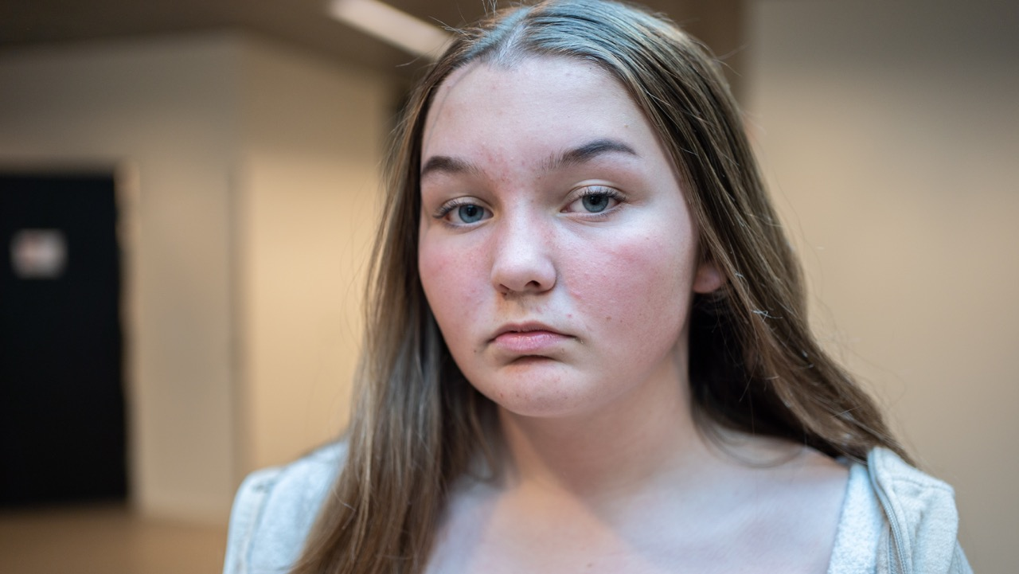
Notes:
Følelsene våre er ofte negative. Vi har flere negative følelser enn positive. Det er ikke så rart, for i steinalderen var det mange farer. Den gang var det viktigere å være redd eller bekymret enn glad, for å sikre overlevelse.

Slide 11
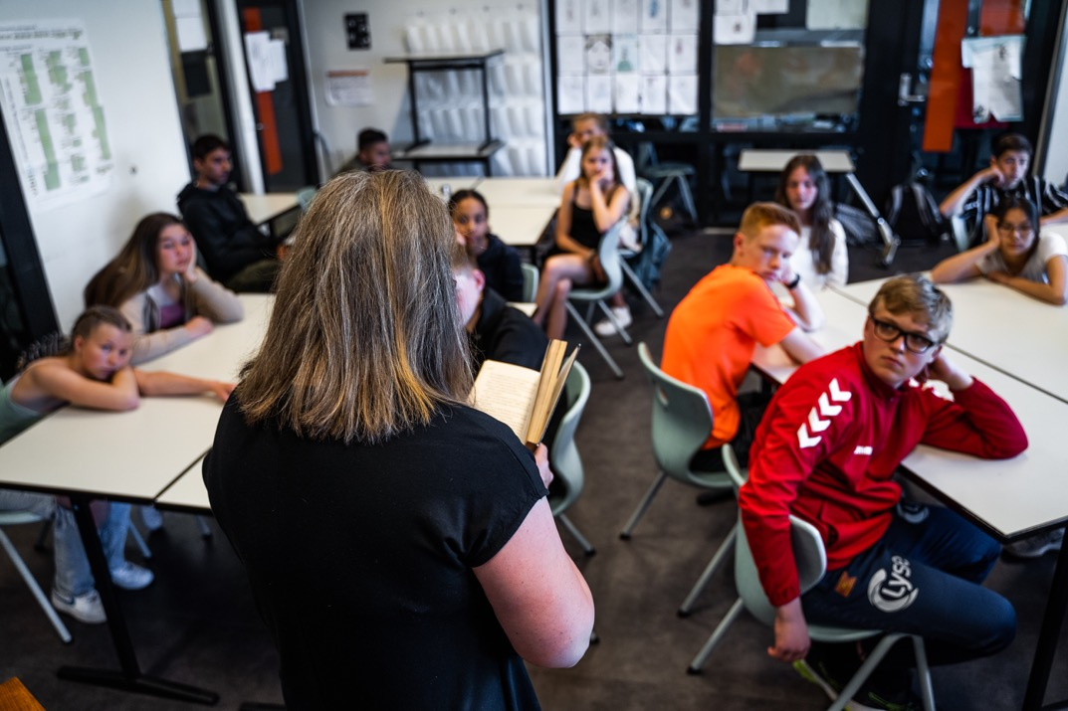
Notes:
Følelser er smittsomme. En lærer som har en dårlig dag, kan smitte en hel klasse. Elevene på første rad har oppfattet det dårlige humøret lenge før læreren har åpnet munnen. En sur mamma kan smitte et helt hus og lage dårlig stemning uten at hun vil det. Hvorfor smitter følelser? Hvorfor blir vi så lett berørt av andres følelser?

Slide 12
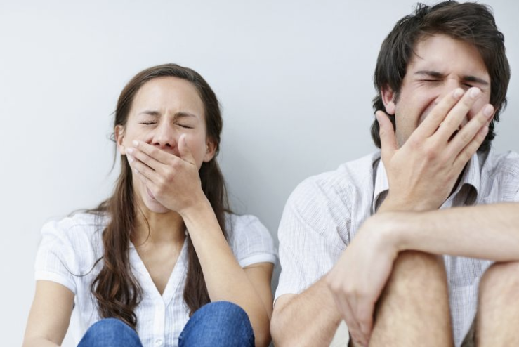
Notes:
Svaret er at vi har speil i hjernen. Hjernen hermer det som er rundt. Speilene i hjernen kan forklare hvorfor gjesping smitter så lett. Det er en forbindelse mellom speilnevronene og motorikken i kroppen vår.

Slide 13
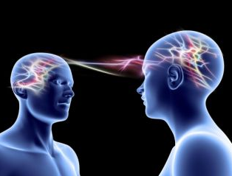
SPEIL I HJERNEN
HJERNEN HERMER
-
Notes:
Speilnevronene prøver å kopiere ansiktsuttrykk, tonefall, kroppsspråk, og sette i gang lignende reaksjoner inni oss. Derfor kan vi kjenne oss glade når en person smiler til oss, og selv begynne smile tilbake, nesten automatisk. Det gjør oss lett påvirkelige. Om vi skal klare å unngå å bli smittet av andres dårlige humør, må vi aktivt jobbe for det. Det krever faktisk en bevisst innsats.

Slide 14
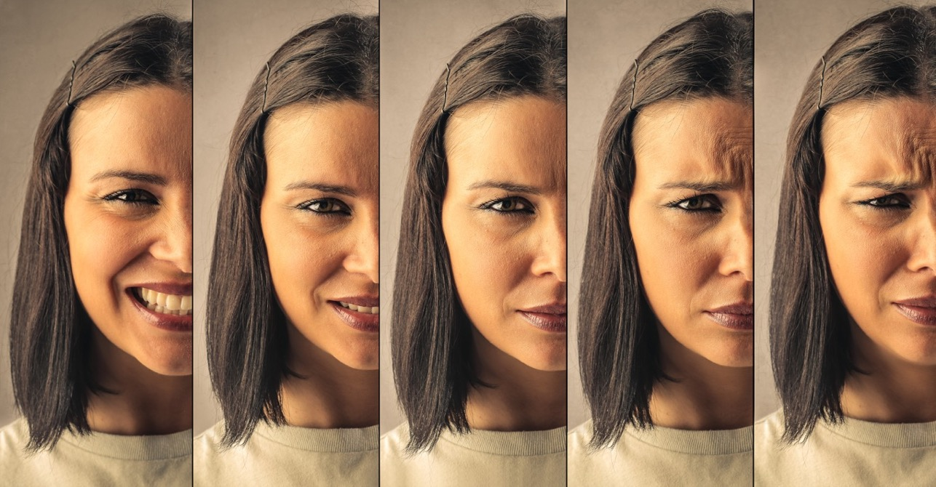
Notes:
Følelser skifter fort og raskt. Det være vanskelig å finne ut hva du føler. Er du sint, eller er du egentlig mest redd, eller kanskje begge deler? Vi kan ha mange forskjellige følelser på en gang. For eksempel 20 % oppgitt, 30 % sint, 10 % redd, 40 % flau?

Slide 15
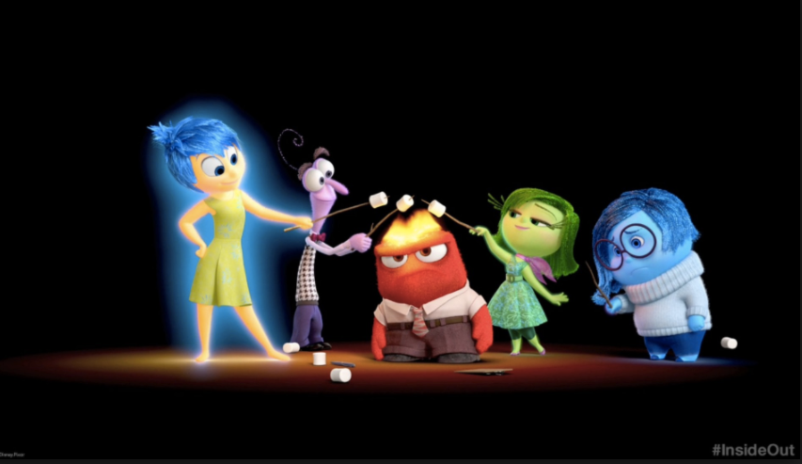
Notes:
Filmeksempel: Disney/Pixar ”Inside out” (spor 1)
Filmen må kjøpes.

Slide 16
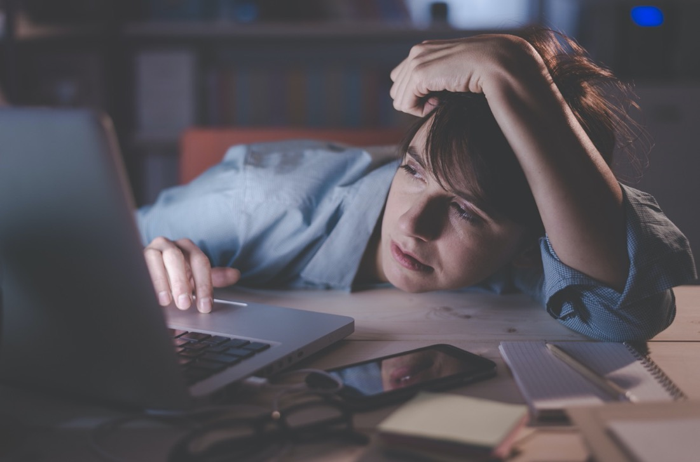
TRØTT…. ELLER TRIST…,
- ELLER BEGGE DELER?
Notes:
Det er lett å misforstå og blande følelser. Særlig om kvelden. Da kan vi plutselig føle alt er helt håpløst og bli helt fortvilet. Vi kan tro at vi er triste, når vi egentlig er trøtte. Søvn er medisin for følelsessystemet vårt. Neste morgen kan alt se annerledes ut. Da er følelsessystemet ny-ladet og oppfrisket.

Slide 17
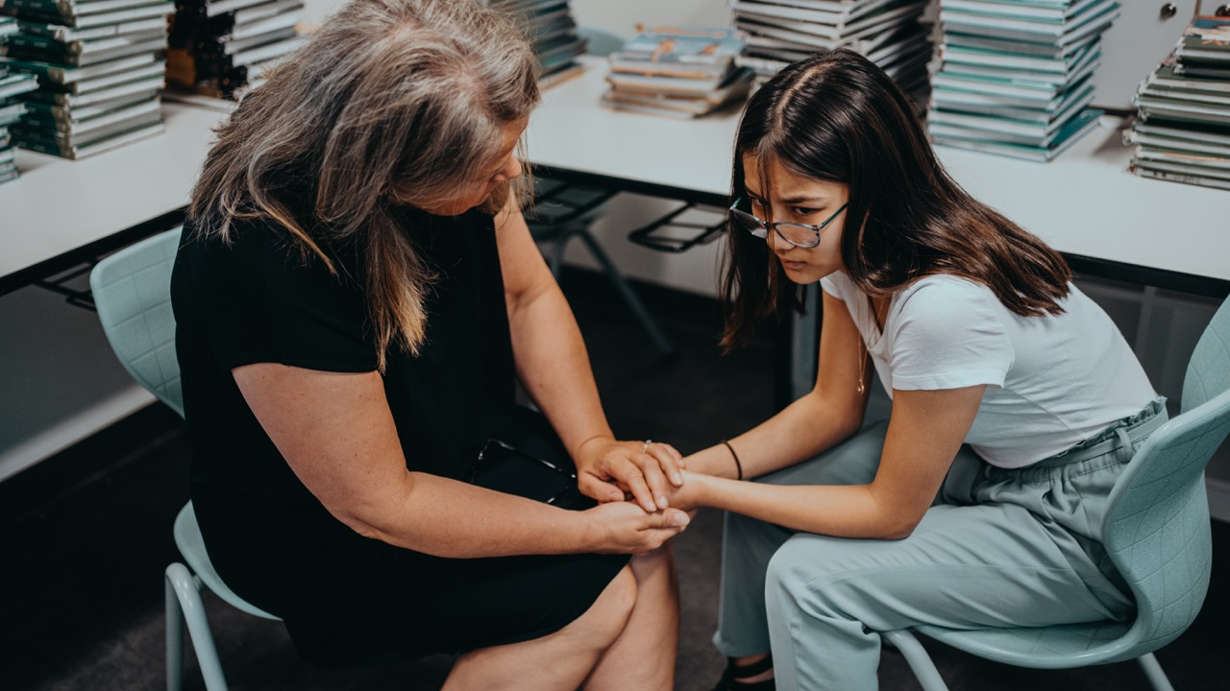
Notes:
Noen følelser kan være vanskelige å godta. Det kan være kjipt å innrømme at du er redd eller misunnelig. Følelser kan gi ekte smerter i kroppen, som kraftig vondt i magen. Men smertestillende vil ikke virke særlig bra, fordi årsaken er jo en følelse.

Slide 18
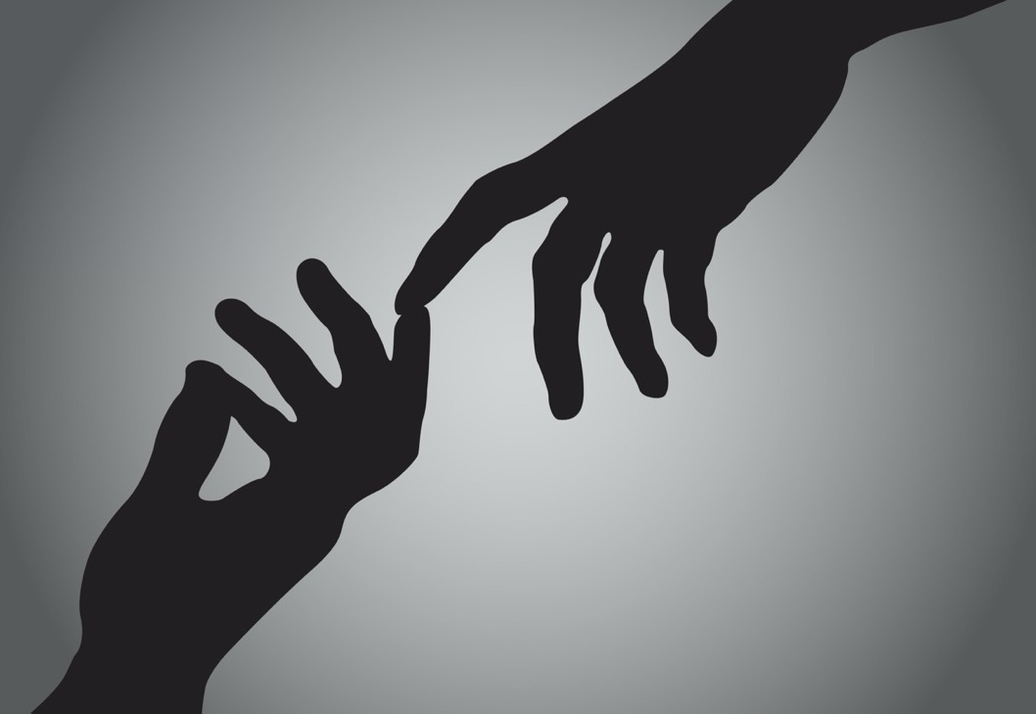
MED-FØLELSE
EMPATI
Notes:
Hvordan kan vi reparere følelser? Med - følelse, ikke med plaster eller medisin. Medfølelse. Mange trøster feil. Trøste med følelser er det som hjelper de fleste.

Slide 19
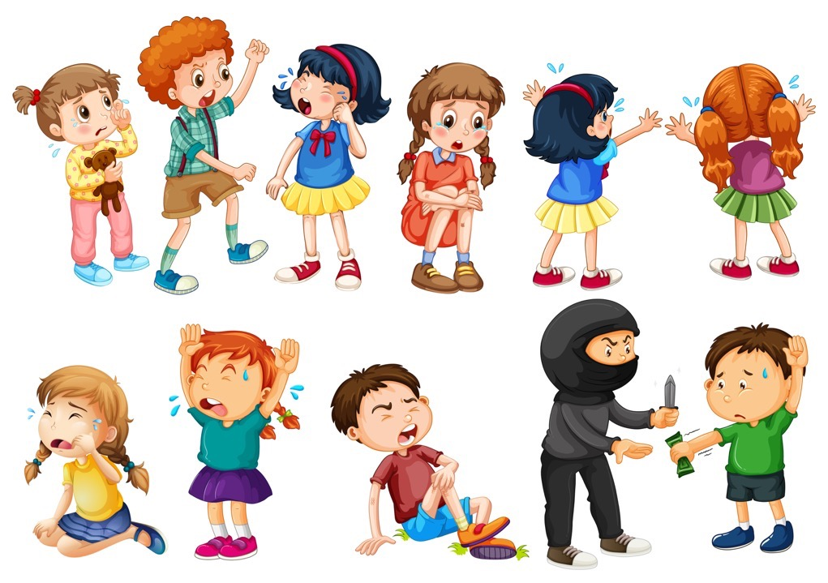
Notes:
Tenk på hvordan vi trøster barn. Det hender vi begynner å kjefte i stedet for å trøste. ”Skjerp deg, det er ingenting å grine for”. Å overse følelser kan noen ganger være bra, men ikke alltid. Den beste måten å trøste på er å være interessert i den andres følelse: ”Å, har du slått deg på kneet? Få se! Et skikkelig skrubbsår jo! Hvordan skjedde det? Fortell! Kan du vise meg?” Vi mennesker blir så glade når noen er interessert i å høre på oss. Vi føler oss ofte mye bedre. Barn får det plutselig travelt med å komme seg videre i leken. Å bli forstått med følelse hjelper.

Slide 20
BILDER
Fotograf Jonas Ingstad
Elevene har gitt
samtykke til bruk
Andre bilder: Shutterstock

